Slide 1

Sistema de inventario de materia prima para pizzería (SIMP)
Juan Carlos Mican Muñoz Jhorman Alexander Culma Hermosa Julian Dario Triana Mosquera ficha 2558104-G2 Grupo 3

Slide 2

Objetivo GENERAL
Desarrollar e implementar un sistema de gestión de inventario de materia prima que permita a la empresa mantener un control adecuado sobre los productos de materia prima disponibles.

Slide 3
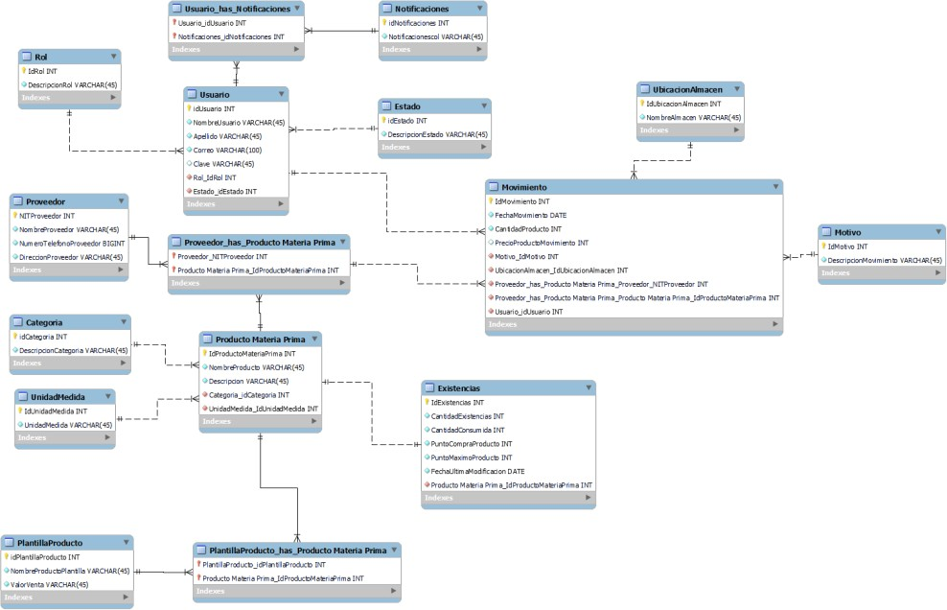
1.MER
Modelo SIMP.png

Slide 4
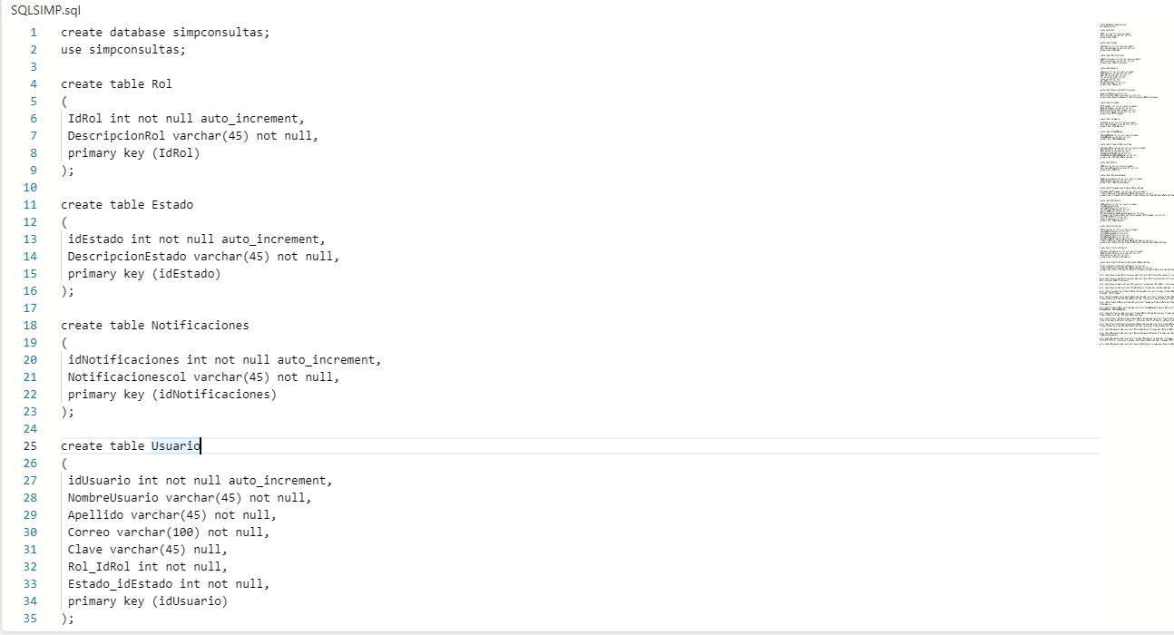
SQL SIMP
SQLSIMP.sql

Slide 5
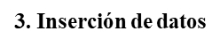
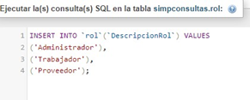
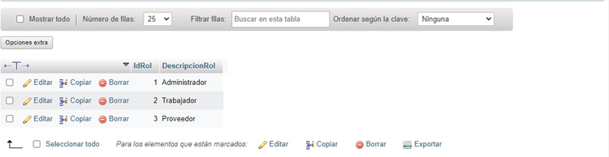

Slide 6

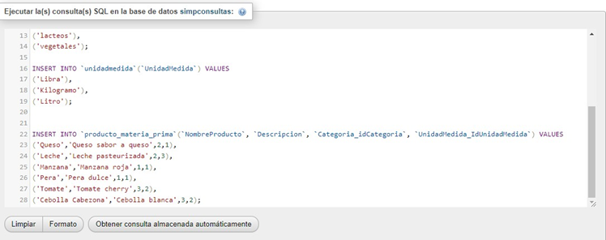
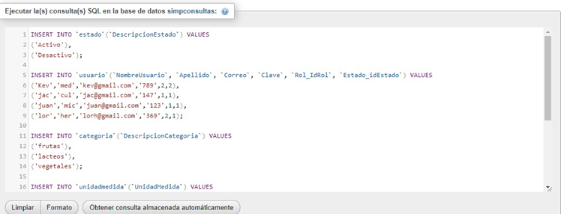

Slide 7
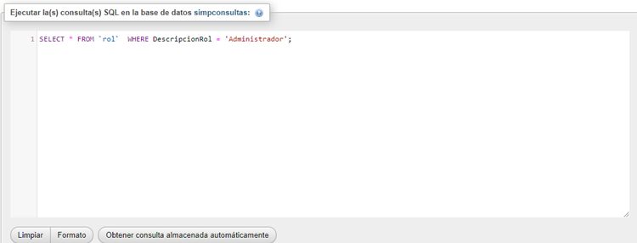
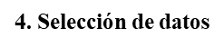
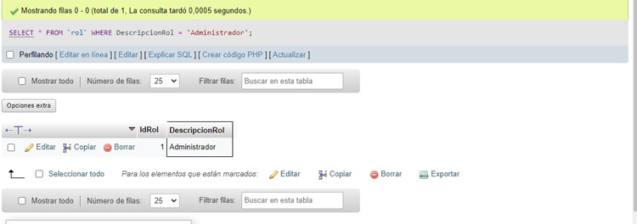

Slide 8
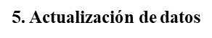
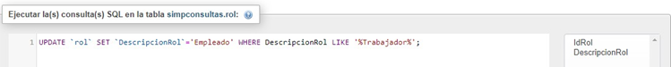

Slide 9
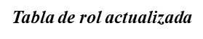
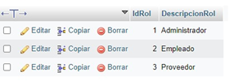

Slide 10
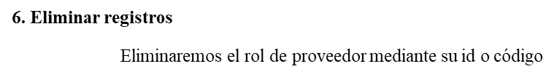
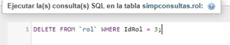
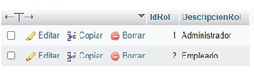

Slide 11
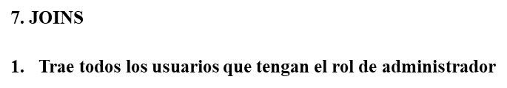
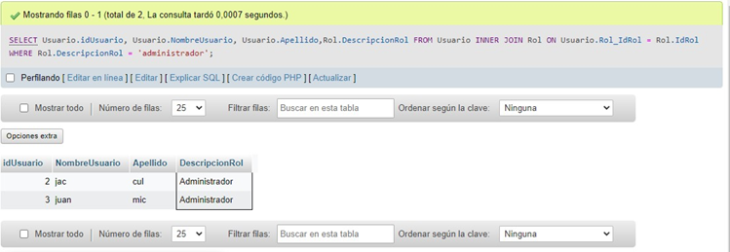

Slide 12
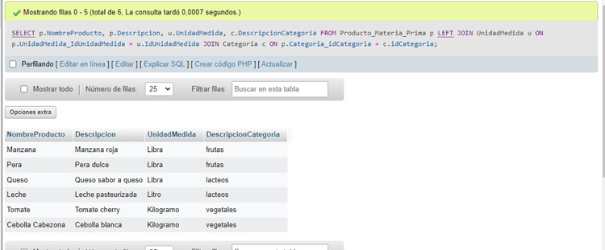

Slide 13
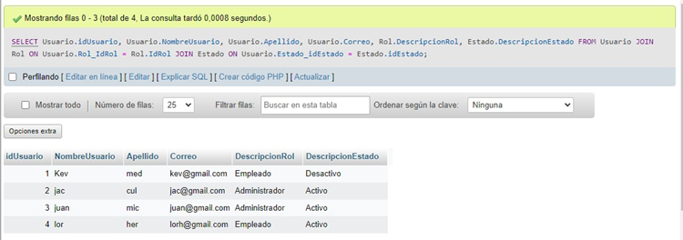

Slide 14
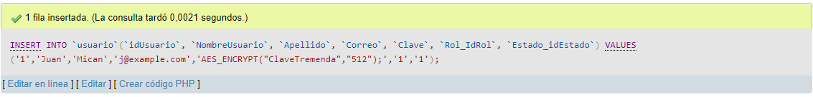
Encriptación

Slide 15
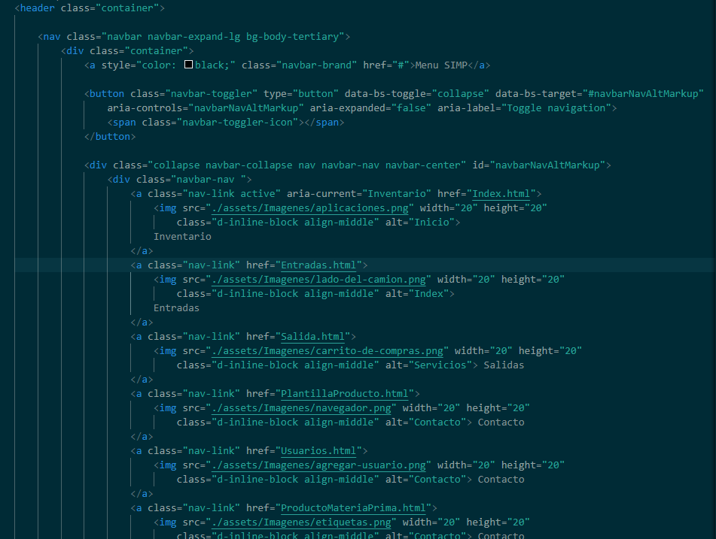
Frontend boostrap
jcmican1/ProyectoTecnologo at RamaJuan (github.com)

Slide 16
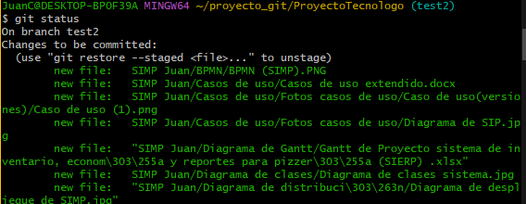
Git proyecto
Preparación de archivos con git add <Nombre del archivo o carpeta>

Slide 17
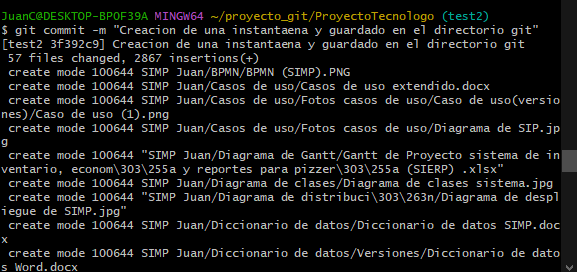
Git proyecto
Guardado de los archivos en el repositorio local con git commit -m <Mensaje>

Slide 18
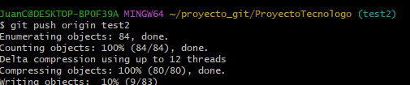
Git proyecto
Y enviamos los archivos al repositorio remoto con git push origin <nombre de la rama>

Slide 19
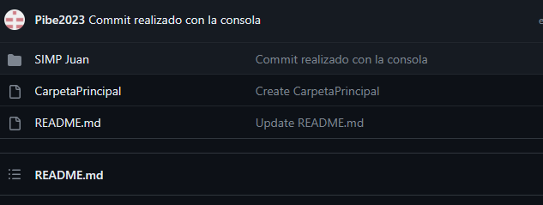
Git proyecto
archivo cargado

Slide 20

Gracias

Slide 21

Objetivos específicos
Levantar información.
Identificar el problema.
Identificar y validar los requisitos funciónales y no funcióneles del proyecto.
Modelar los casos de uso.
Documentar los casos de uso extendió.
Maquetar el proyecto.
Desarrollar el sistema informático.
Validar la calidad del producto por medio de pruebas de software.
Mantener el sistema informático.
Esta foto de Autor desconocido se concede bajo licencia de CC BY-NC-ND.

Slide 22

Pregunta problema.
"¿Cómo se puede mejorar el control y la gestión de inventario en una empresa para evitar la falta de disponibilidad de productos y su mala gestión?“.

Slide 23

Planteamiento del problema.
La empresa Anguie pizza enfrenta problemas de gestión de inventario sobre materia prima debido a la falta de sistemas de archivo y registro, lo que resulta en la falta de disponibilidad de ingredientes frescos y en el desperdicio de alimentos. Como resultado, la empresa está experimentando pérdidas económicas y baja eficiencia en su actividad empresarial. ¿Cómo podemos implementar un sistema de gestión de inventario efectivo para garantizar la disponibilidad constante de los ingredientes necesarios para la producción de pizzas frescas y de calidad, al tiempo que se minimiza el desperdicio de alimentos y se maximiza la eficiencia en el proceso de producción?.

Slide 24

Alcance del proyecto
El Sistema informático (SIMP)está compuesto por base de datos, motor de búsqueda, sistema de tratamiento de datos e interfaz gráfica eficiente y sencilla alojado en la red con el fin de registrar y tratar los datos del inventario de materia prima.

Slide 25

Justificación
En la actualidad la microempresa Anguie no cuenta con el control de su inventario de materias primas como para poder competir en el contexto actual del mercado colombiano, ya que el mercado colombiano a raíz de la pandemia de coronavirus se avisto obligado a evolucionar e implementar sistemas informáticos para una mayor eficiencia y competitividad en el mercado; además de mantenerse competitivos obtendría beneficios como:
La planeación en compras de productos
Historial del valor de los insumos
Detección de productos infructíferos
Ajustes de precios
Esta foto de Autor desconocido está bajo licencia CC BY

Slide 26

Formulários
Encuesta 1 SIMP. Levantamiento de información sobre el manejo del inventario de materia prima
https://forms.gle/MUWWurwcCPy5NWxV9
Encuesta 2 SIMP. Levantamiento de información con relación al sistema informático
https://forms.gle/kRAW6McnbRdrPs8T7

Slide 27
BPMN

Slide 28

IEEE 830

Slide 29

Casos de uso

Slide 30
Proveedores

Slide 31
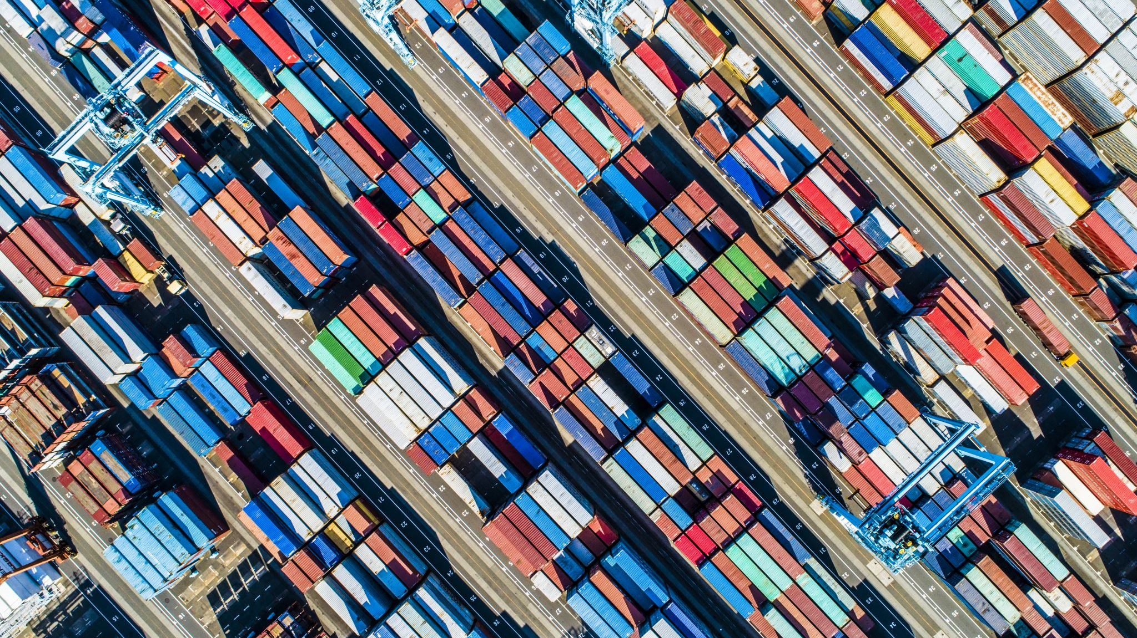
Casos de uso extendido

Slide 32

FICHA TECNICA

Slide 33
Wireframe
Espacio personalWireframe SIMP.png.png

Slide 34
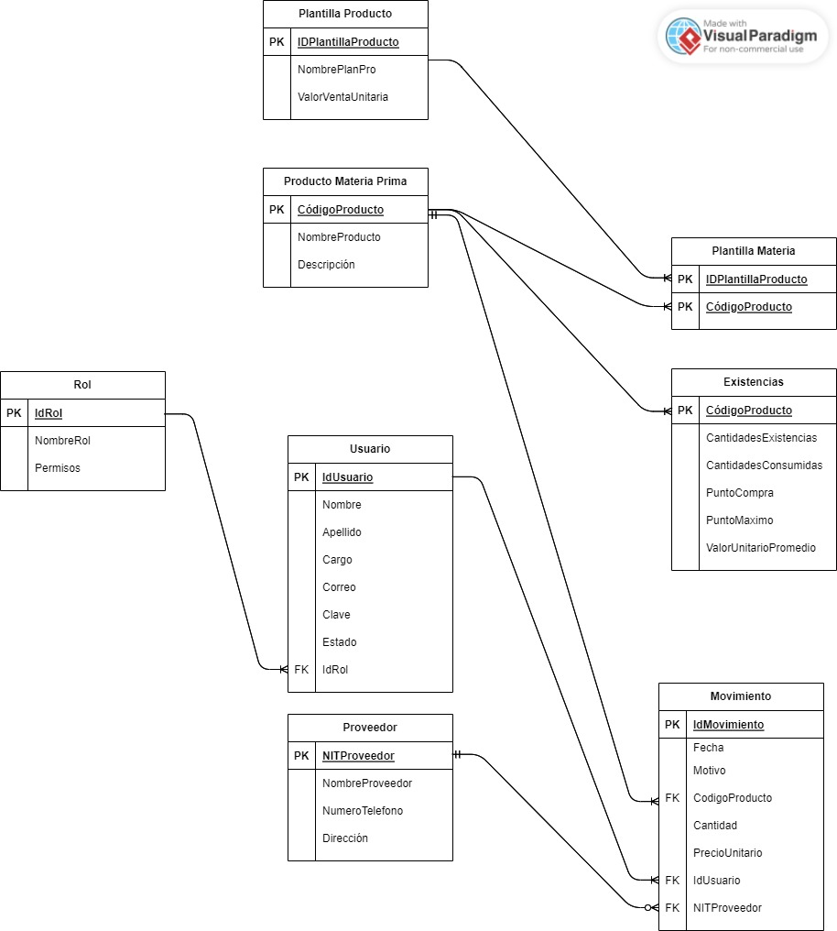
Modelo entidad relación
MER SIMP V2.jpg

Slide 35
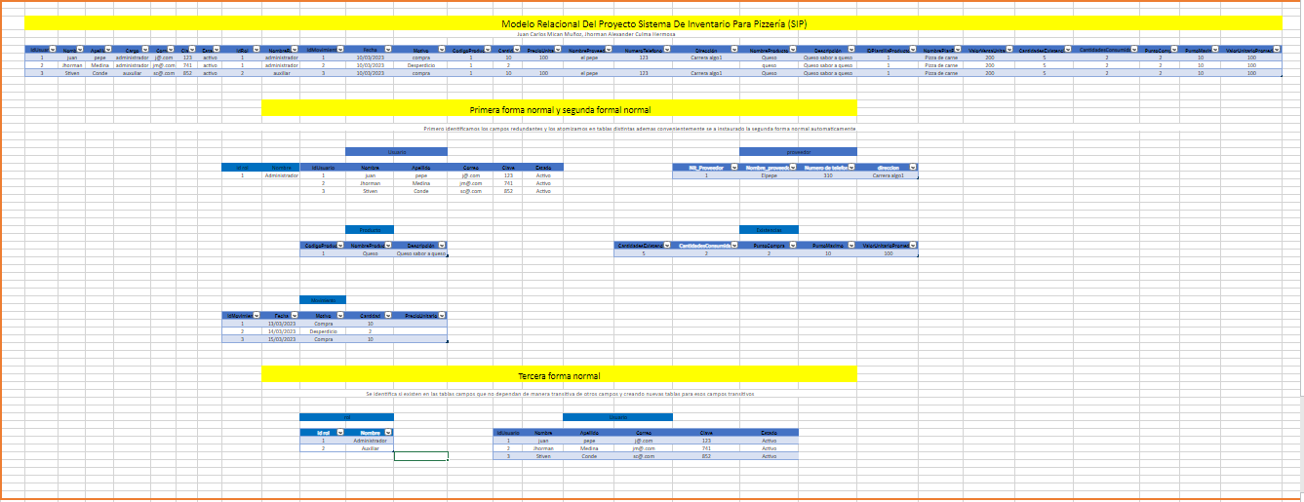
Normalización 3FN
Normalización del modelo relacional del proyecto de inventario de materia prima para pizzería
Modelo relacional (SIMP).xlsx

Slide 36

Diccionario de datos
Diccionario de datos SIMP.docx

Slide 37
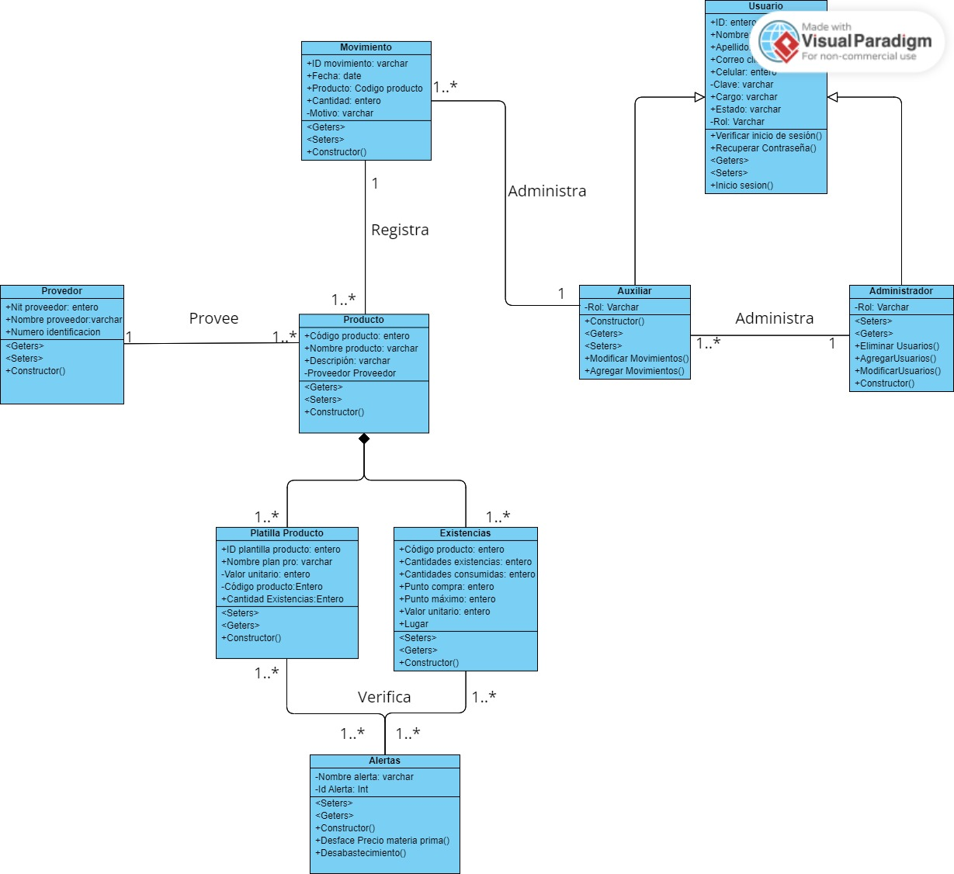
Diagrama de clases
Diagrama de clases sistema.jpg

Slide 38
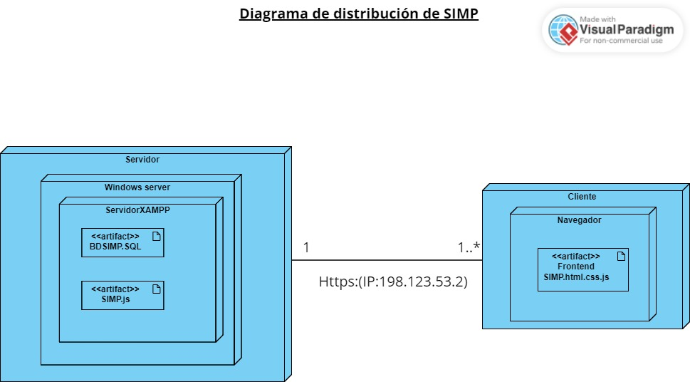
Diagrama de distribución
Diagrama de despliegue de SIMP.jpg

Slide 39
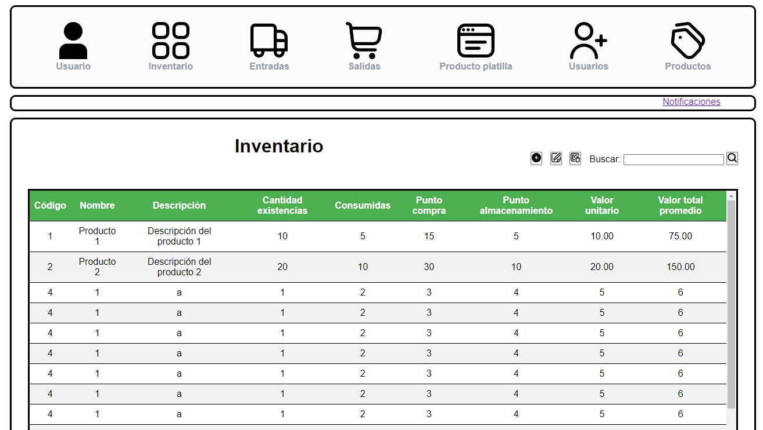
Prototipo navegable (HTML, CSS)
Prototipo Navegable

Slide 40
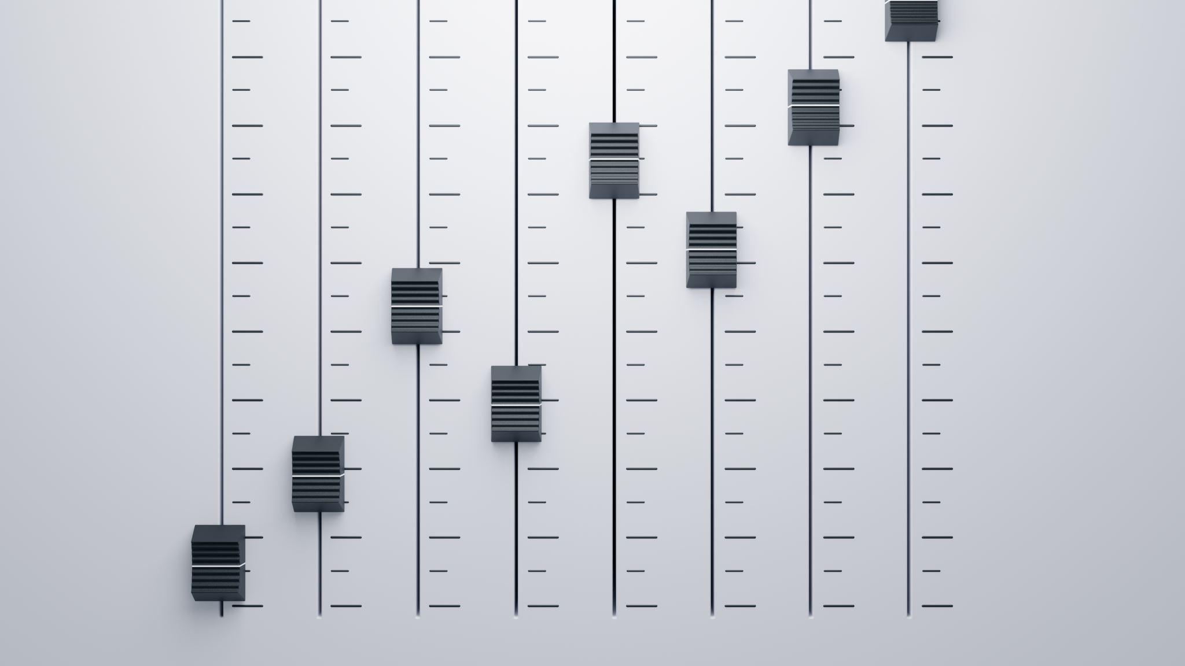

Control de versiones
Documento readmi

